Slide 1
Команда Neko Coders
Участники: Баев Андрей
Александр Панюков
Даша Цой
Алёна Шилина

Slide 2
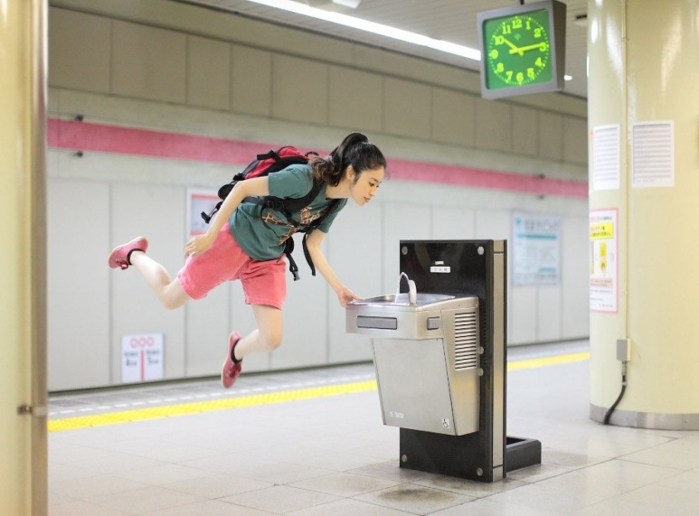
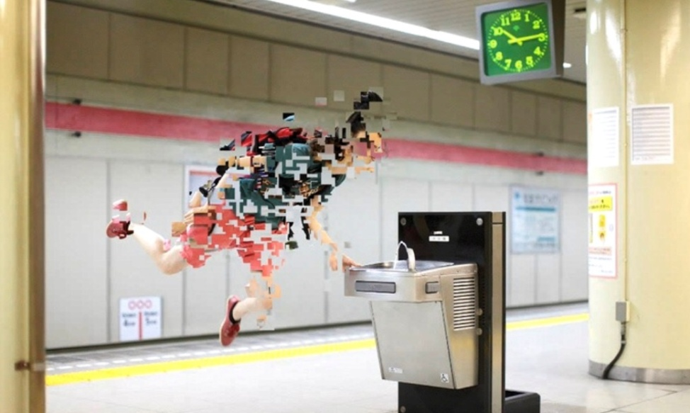
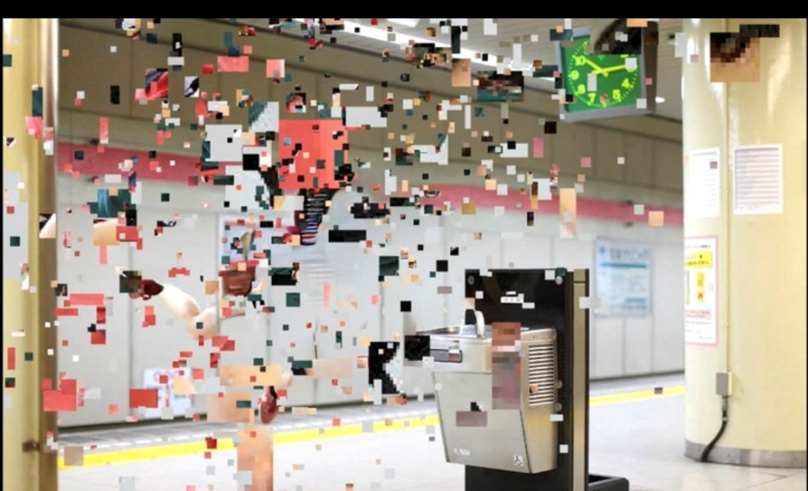
Квантовая телепортация:

Slide 3
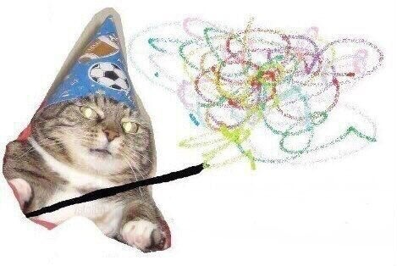

Slide 4

Примеры реализации:

Slide 5
Требования к фотографии:
Быть в хорошем настроении
Быть топ
0+
Полный рост(желательно)0))
Да

Slide 6
Возможные применения:
Перемещение во времени
Избавление от лишних кг
Пространственное перемещение
Отправиться в отпуск
Сбежать от проблем , собак , долгов , начальника
Расщепить отдельные части тела

Slide 7
